Slide 1
5. 문서 유사도

Slide 2
5장 내용
문서 유사도(Document similarity): 두 문서가 얼마나 유사한지 비교하는 방식
Cosine 유사도: 두 벡터간의 각도를 구하여 유사성을 조사
유클리드 거리: 벡터간의 거리를 측정하여 유사성을 조사
Jaccard 유사도: 공통 단어의 비율을 이용하여 유사성을 조사

Slide 3
문서 유사도(Document similarity)
문서들간에 동일한 단어를 얼마나 포함하는지를 통해 유사성을 검사
단어들을 수치화하는 방식(DTM, Word2Vec 등)과 거리를 측정하는 방식에 의해 성능이 결정됨

Slide 4
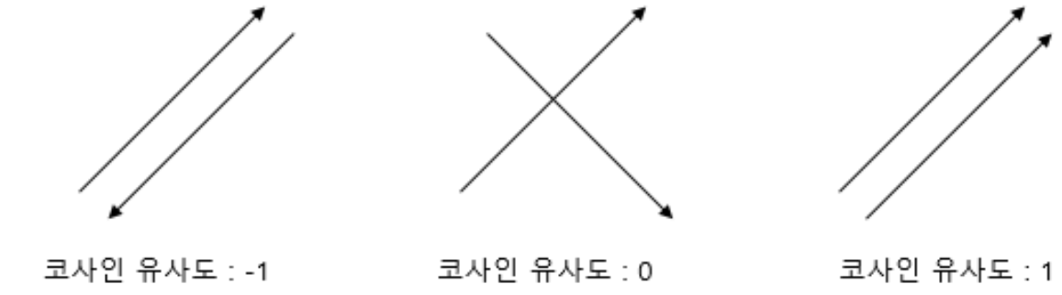
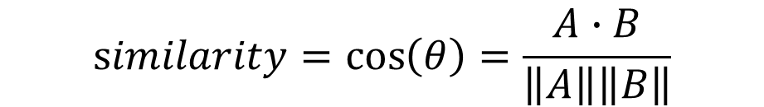
Cosine 유사도
문서 단어의 표현 벡터들이 이루는 각도를 통해 문서의 유사성을 판단하는 방식
벡터의 크기와 내적을 이용하여 각도를 계산
$$similarity=\cos\left(θ\right)=\frac{A∙B}{\left\|A\right\|\left\|B\right\|}$$

Slide 5
DTM을 이용한 유사도 계산 사례
문서 사례
문서1 : 저는 사과 좋아요 문서2 : 저는 바나나 좋아요 문서3 : 저는 바나나 좋아요 저는 바나나 좋아요
문서 단어 행렬
코사인 유사도
- | 바나나 | 사과 | 저는 | 좋아요 | 문서 단어 벡터
문서1 | 0 | 1 | 1 | 1 | [0,1,1,1]
문서2 | 1 | 0 | 1 | 1 | [1,0,1,1]
문서3 | 2 | 0 | 2 | 2 | [2,0,2,2]
문서 조합 | 유사도
1-2 | 0.67
1-3 | 0.67
2-3 | 1.00

Slide 6
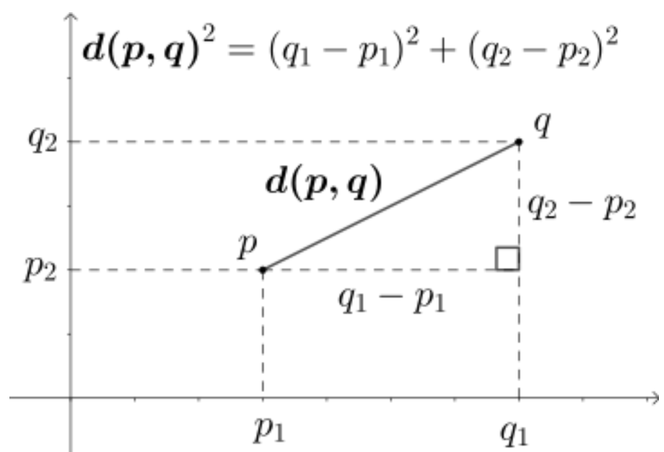
유클리드 거리(Euclidean distance)
벡터 공간에서 벡터간의 거리에 의해 유사성을 조사
2차원 공간에서는 다음과 같이 정의됨
코사인 유사도에 비해 성능이 낮음

Slide 7
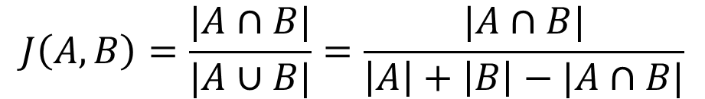
Jaccard 유사도
A와 B 두 집합의 유사도를 교집합의 비율에 의해 계산함
문서의 경우 교집합과 합집합은 두 문서의 단어들을 비교하여 구함
$$J\left(A,B\right)=\frac{|A∩B|}{|A∪B|}=\frac{|A∩B|}{\left|A\right|+\left|B\right|−|A∩B|}$$

Slide 8
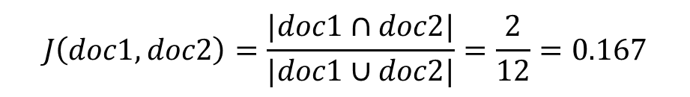
Jaccard 유사도 계산 사례
문서
doc1 = "apple banana everyone like likey watch card holder“
doc2 = "apple banana coupon passport love you"
포함된 단어의 공유 여부에 의해 교집합과 합집합을 구함
교집합: {‘apple’, ‘banana’}
합집합: {'card', 'holder', 'passport', 'banana', 'apple', 'love', 'you', 'likey', 'coupon', 'like', 'watch', 'everyone’}
유사도:
$$J\left(doc1,doc2\right)=\frac{|doc1∩doc2|}{|doc1∪doc2|}=\frac{2}{12}=0.167$$

